Slide 1
재밌는 발표
2023137069 성학현

Slide 2
목차
몬스터
플레이어
기타 등등

Slide 3
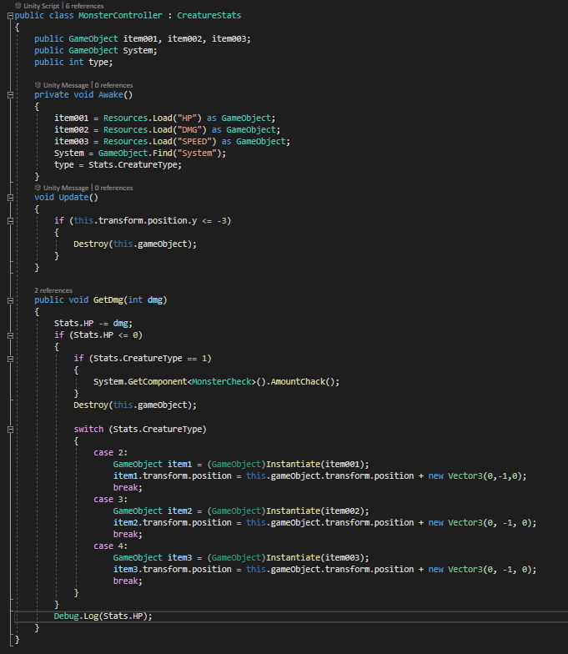
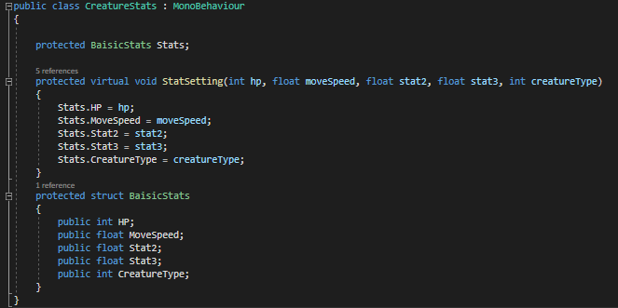
몬스터
몬스터는 3종류
같은 코드가 반복되면 이는 따로 뭉쳐서 만듬

Slide 4
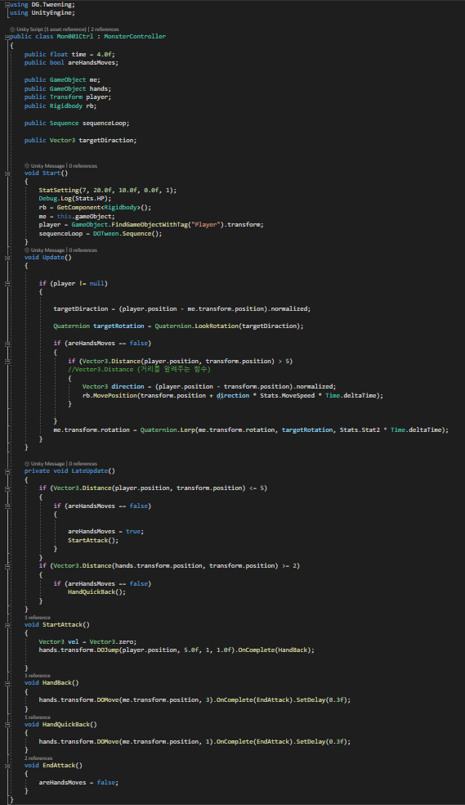
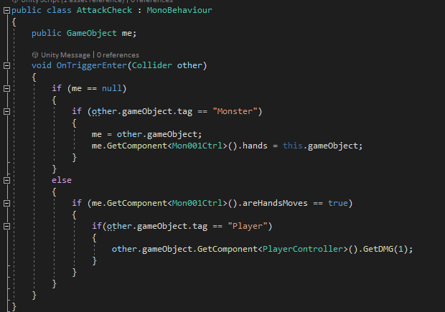
몬스터 1번 친구
1번친구는 플레이어한테 가서 주먹으로 때림

Slide 5
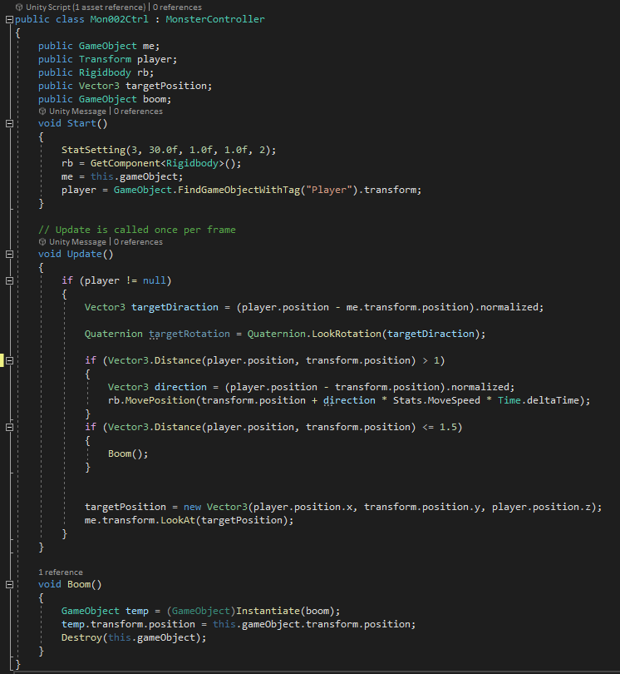
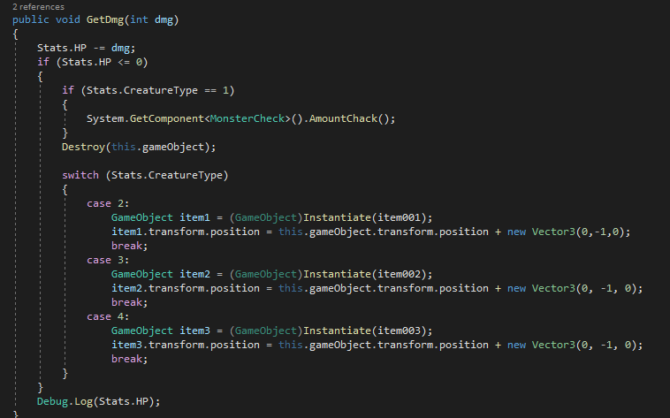
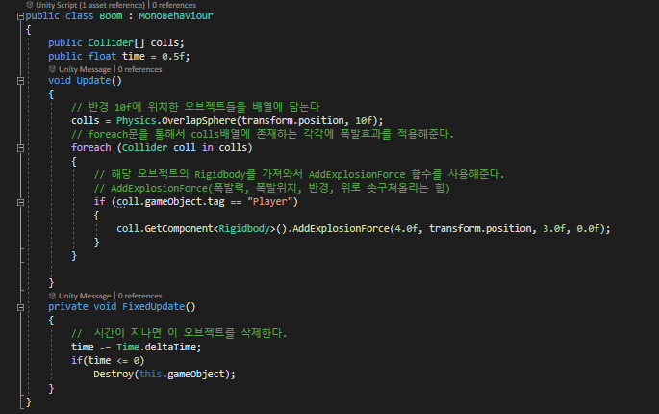
몬스터 2번부터 4번친구
이 친구들은 플레이어에게 다가가서 터지며 플레이어를 밀고 만약 플레이어가 죽이면 아이템을 떨어트림

Slide 6
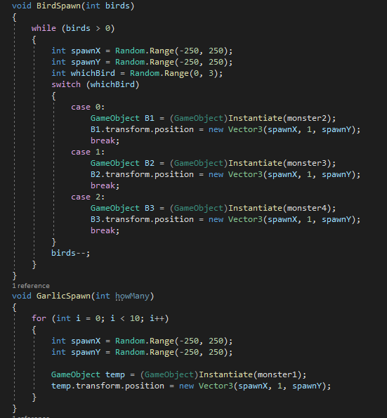
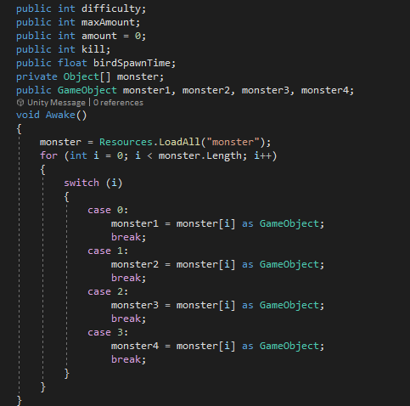
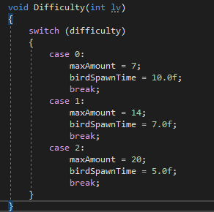
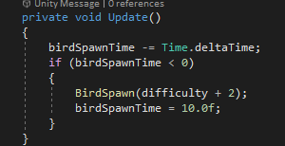
몬스터 생성
만들어진 몬스터들을 리소스 파일에서 불러옴
이후 난이도에 맞춰 몬스터의 최대 숫자를 정함
1번 친구는 스테이지가 시작되고 바로 생성하고 나머지 친구들은 시간에 따라서 난이도 +2 마리 씩 생성함

Slide 7
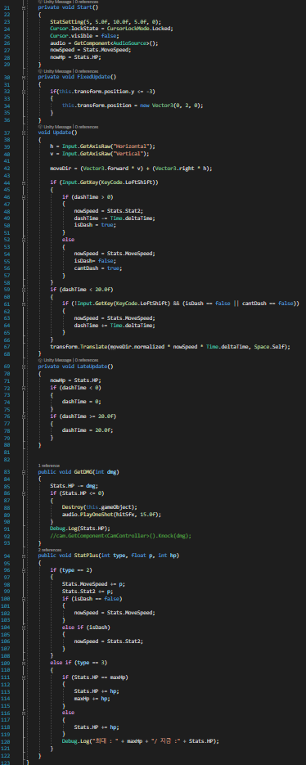
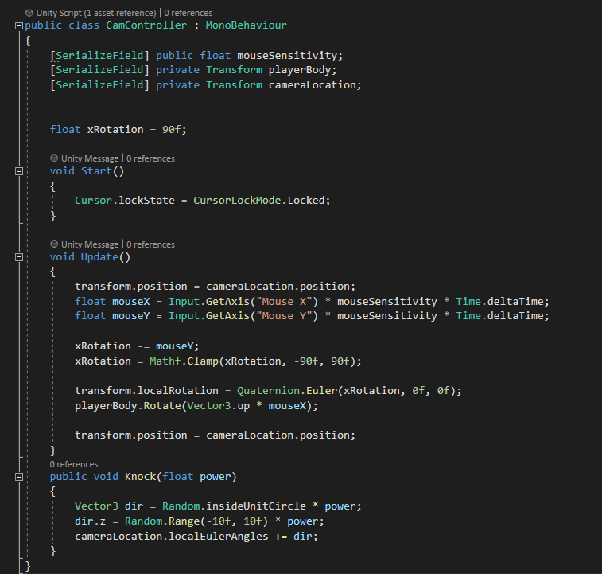
플레이어 이동
마우스에 이동에 따라 위 아래는 카메라만 회전하고 좌 우는 몸통이 회전함
Shift키를 누르면 속도가 빨라지고 대신 스테미나가 시간에 따라 줄어듬 스테미나가 0이되면 더이상 속도가 빨라지지 않고 쉬프트 키를 떼면 스테미나가 천천히 참

Slide 8
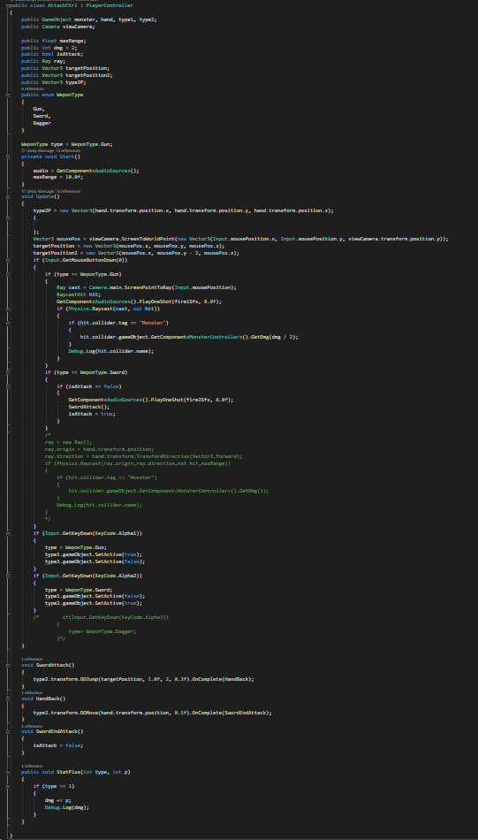
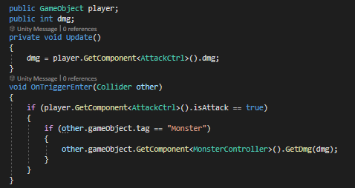
플레이어 공격
무기는 숫자키를 눌러서 바꿀 수 있으며 첫번째 무기는 Raycast를 사용하여 공격하고 두번째 무기는 OnTriggerEnter를 사용하여 공격함
공격력은 Raycast를 사용한 원거리 무기는 공격력 스텟의 ½ 사거리에 제한이 있는 두번째 무기는 공격력 스텟을 그대로 사용함

Slide 9
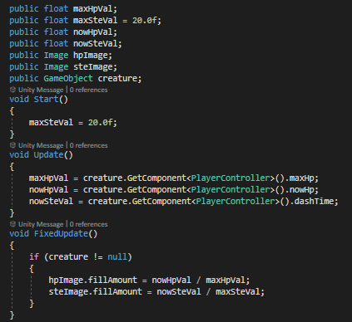
플레이어 HP 및 기력 표시

Slide 10
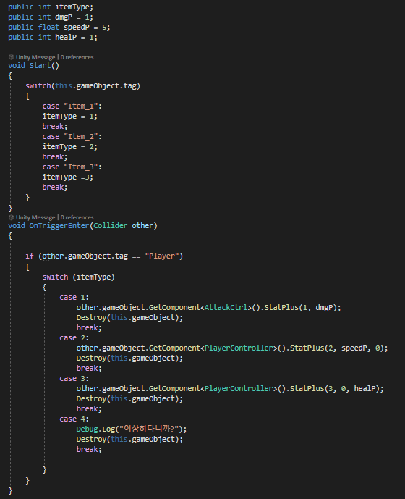
기타 1 아이템
아이템은 그 오브젝트의 tag에 따라 플레이어가 충돌했을때 추가하는 스텟이 바뀜

Slide 11
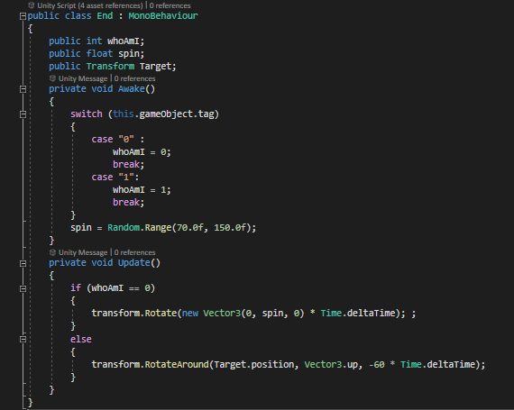
기타 2 엔딩
삥글 삥글 돔

Slide 12
끝

